Slide 1

Atuação Ambiental do BNDES
Área de Meio Ambiente
Junho de 2014

Slide 2
Agenda
1. Aspectos Institucionais
2. Evolução da Agenda Ambiental do BNDES
3. Políticas, Guias e Critérios Socioambientais
4. Apoio Financeiro a Projetos Socioambientais
5. Considerações Finais

Slide 3
Agenda
1. Aspectos Institucionais
2. Evolução da Agenda Ambiental
3. Políticas, Guias e Critérios Socioambientais
4. Apoio Financeiro a Projetos Socioambientais
5. Considerações Finais

Slide 4

Quem Somos
Fundado em 20 de Junho de 1952
Empresa pública de propriedade integral da União
Instrumento chave para implementação da Política Industrial, de Infra-estrutura e de Comércio Exterior
Apoio a micro, pequenas e médias empresas
Captação de recursos de longo prazo
Principal fonte de crédito de longo prazo
Foco no financiamento do investimento

Slide 5
Linha do Tempo
1950
Infraestrutura Econômica - Siderurgia
1960
Indústrias de Base - Bens de Consumo
1970
Insumos Básicos - Bens de Capital
1980
Energia - Agricultura - Integração Social
1990
Infraestrutura privada Exportações
Privatização: Gerenciamento do PND
2000
Infraestrutura - Estrutura Produtiva Exportações - Inclusão Social
Hoje
Inovação - Desenvolvimento Sustentável - Dinamização Regional - MPMEs

Slide 6
Agenda
1. Aspectos Institucionais
2. Evolução da Agenda Ambiental do BNDES
3. Políticas, Guias e Critérios Socioambientais
4. Apoio Financeiro a Projetos Socioambientais
5. Considerações Finais

Slide 7
Evolução da Agenda Ambiental
1986 – Criação do Programa de Conservação do Meio Ambiente
2003 – Projeto dos Guias Ambientais
2005 –Aprovação da Política Ambiental do BNDES
1992 – Criação do Departamento de Meio Ambiente
2006 – Criação da Linha de MA e do PROESCO
2007 – Criação do Refloresta
1970
1980
1990
2000
2010
2009 – Criação da Área de Meio Ambiente
1989 – Primeira Gerência de Meio Ambiente
2001 – Criação da Gerência Executiva de Meio Ambiente e Recursos Naturais
1976 – Convênio com a SEMA
1982 – Participação na Comissão de Cubatão
1995 – Adoção do Protocolo Verde e Adesão da Iniciativa UNEP
2008 – Criação do Fundo Amazônia, do PMAE-Ambiental e Adoção do Protocolo Verde – Versão 2. Lancçamento do FIP de MDL (Brasil Sustentabilidade)

Slide 8
Evolução da Agenda Ambiental
2012 – Criação do Programa Fundo Clima, Publicação do 1º Inventário de GEE e Participação na Rio + 20
2010 – Criação do Projeto Guias Socioambientais e Aprovação da Política Socioambiental do BNDES
2010
2011
2012
2013
2014
2009 – Criação da Área de Meio Ambiente
2010 – Resoluções Setoriais: Açúcar e Álcool
2011 – Aprovação do Fundo de Inovação em Meio Ambiente e Início da Participação do BNDES no SE4All, IDFC e CDM Policy Diologue
2009 – Resoluções Setoriais: Pecuária Bovina e Térmicas
Criação do BNDES Mata Atlântica, BNDES Florestal e do BNDES Compensação Florestal
Criação do ICO2
2013 – Aprovação do Guia Socioambiental de Abastecimento de Água e Esgotamento Sanitário
2011 – Início da Participação do BNDES no Sustainable Energy for All, IDFC e CDM Policy Dialogue
2011 – Aprovação dos Guias Socioambientais para os setores de pecuária bovina, sucroalcooleiro e soja. Lançamento da Política de Entornos e Política de Compras Sustentáveis

Slide 9
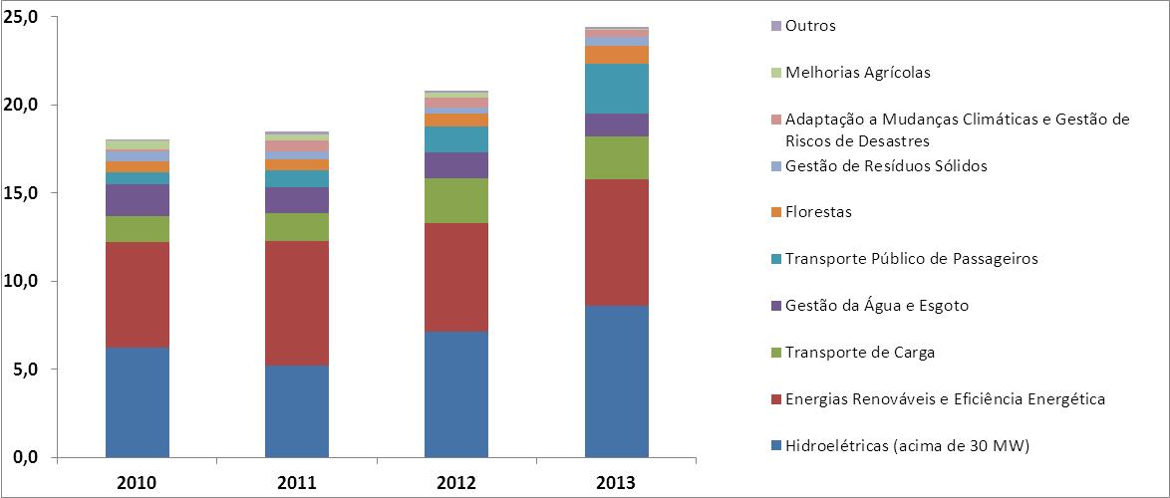
Economia Verde
O investimento do BNDES em economia verde e financiamento climático alcançou R$ 24,4 bilhões em 2013, um aumento de 35% nos últimos três anos.
Desembolsos do BNDES em economia verde e financiamento climático 2009-2013

Slide 10
Agenda
1. Aspectos Institucionais
2. Evolução da Agenda Ambiental
3. Políticas, Guias e Critérios Socioambientais
4. Apoio Financeiro a Projetos Socioambientais
5. Considerações Finais

Slide 11
O Departamento de Meio Ambiente
O Departamento de Meio Ambiente é responsável pela gestão de operações ambientais e lidera a agenda ambiental do BNDES.
Agenda
Institucional de Meio Ambiente
DEPARTAMENTO DE MEIO AMBIENTE
Políticas,
Guias e Critérios Socioambientais
Apoio Financeiro
a Projetos Ambientais

Slide 12
Estrutura da Política Socioambiental
O BNDES possui uma política socioambiental corporativa e políticas setoriais, que estabelecem critérios e diretrizes de apoio em conformidade com as especificidades de determinado setor.
POLÍTICA SOCIOAMBIENTAL DO BNDES
Aplicável a todas as atividades do Sistema BNDES.
Política Socioambiental
Setorial
Guias Socioambientais
Setoriais
Estabelece critérios, para garantir que o projeto/ empresa possui adequado patamar de sustentabilidade.
Oferece suporte técnico ao aderência a regulação da indústria, e guia a promoção de melhores práticas

Slide 13
Agenda
1. Aspectos Institucionais
2. Evolução da Agenda Ambiental
3. Políticas, Guias e Critérios Socioambientais
4. Apoio Financeiro a Projetos Socioambientais
5. Considerações Finais

Slide 14






Inova Sustentabilidade
Plano do Governo Federal para Estimular a Inovação
Lançado em mar/2013, é composto de chamadas setoriais para Planos de Negócio em Inovação
Óleo & Gás
Agricultura
Energia
Saúde
Defesa
Sustentabilidade
192 aprovadas na primeira etapa
Demanda de 7,6 bilhões em investimentos

Slide 15
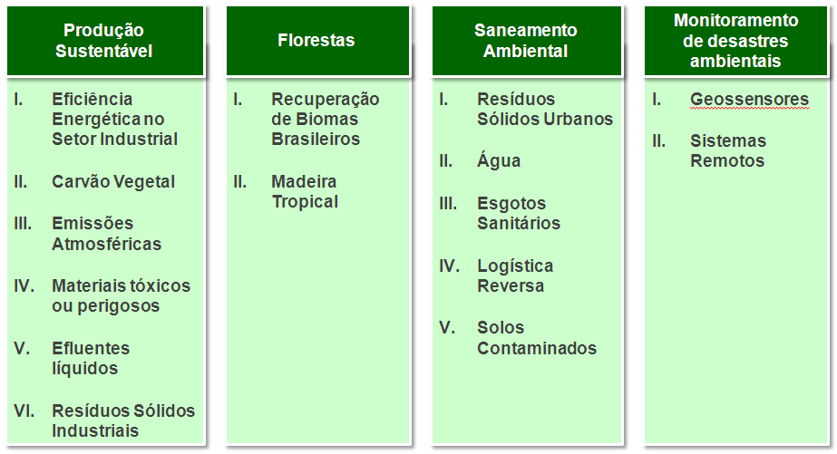
Inova Sustentabilidade: Linhas Temáticas

Slide 16

Inova Sustentabilidade: Processo de Seleção
Resultado Final da Seleção de CMIs, após recursos
Resultado da Seleção dos Planos de Negócios
Submissão dos Projetos às linhas
Submissão das Cartas de Interesse
Resultado da Seleção de CMIs
Apresentação dos Planos de Negócios
Estruturação dos PSC
Lançamento do Plano
05/12/13
31/01/14
13/03/14
10/04/14
12/05/14
18/06/14*
16/07/14
2ª etapa: Seleção das empresas
3ª etapa: Apresentação
dos Planos de Negócio
4ª etapa: Seleção dos Planos de Negócio
5ª etapa: Estruturação Planos de Suporte Conjunto

Slide 17
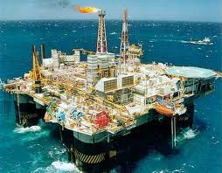




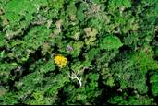
Programa Fundo Clima
Comitê Gestor:
$$
$
$
Financiamentos Não - Reembolsáveis
Financiamentos Reembolsáveis
Objetivo do Fundo Clima
Apoio a projetos ou estudos e financiamento de empreendimentos que visem à mitigação da e à adaptação à mudança do clima e aos seus efeitos.
Exemplos de Setores Apoiados:
Resíduos Sólidos
Atividades Produtivas Sustentáveis

Slide 18

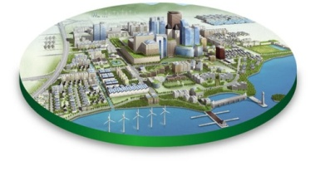
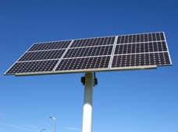
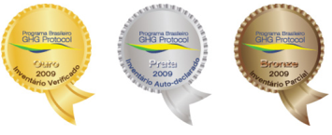
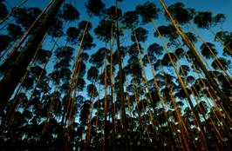
Programa Fundo Clima
O Programa Fundo Clima possui dez subprogramas, nove destinados a setores específicos, além de um subprograma para Projetos Inovadores.
    Mobilidade Urbana
    Combate à Desertificação
Cidades Sustentáveis e Mudança do Clima
    Energias Renováveis
    Máquinas e Equipamentos Eficientes
    Gestão e Serviços de Carbono
Resíduos Sólidos
    Carvão Vegetal
    Florestas Nativas

Slide 19
Resíduos Sólidos: Projetos Financiáveis
Caminhões de Coleta
Estação de Transbordo
Pontos de Entrega
Voluntária (PEV)
Coleta Seletiva
Sistemas mecanizados e conteinerizados
Aterros Sanitários
Incineradores com aproveitamento energético
Biodigestores
Destinação
Coleta
Biodigestor
Plantas de Manufatura Reversa
Usinas de Triagem e Reciclagem
Aproveitamento Energético do biogás
Incineradores de RSS
Dessorção Térmica
Bioremediação
Compostagem
Reaproveitamento
Tratamento

Slide 20
Resíduos Sólidos: Carteira de Projetos
15 OPERAÇÕES DIRETAS => R$ 500 milhões:
  implantação / ampliação de aterros sanitários;
  plantas de produção de CDR e tratamento de metais;
  unidades de dessorção térmica e usinas de incineração de resíduos perigosos;
  estações de transbordo;
  geração de energia a partir de biogás de aterro;
OPERAÇÕES INDIRETAS AUTOMÁTICAS =>R$ 1,2 Bilhão
(principalmente financiamentos para compra de frota de caminhões).
ESTRUTURAÇÃO DE COOPERATIVAS DE CATADORES
DESENVOLVIMENTO TECNOLÓGICO
PUBLICAÇÃO CIENTÍFICA LANÇADA EM DEZ/2013
  Tema: Análise das diversas tecnologias de tratamento e disposição de final de resíduos sólidos no Brasil, Europa, Estados Unidos e Japão.
Notes:
20

Slide 21
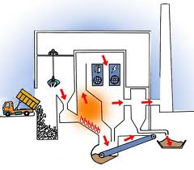
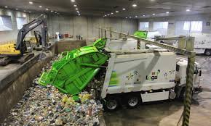
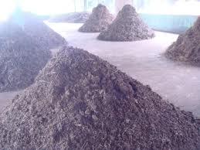
Resíduos Sólidos: Linha de Saneamento Ambiental
Aterros Sanitários
Waste-to-Energy
Estação de Transbordo
Compostagem
Participação Máxima = 90%
Prazo de Financiamento: em geral de 10 anos
Custo Financeiro: até 100% TJLP
Remuneração do BNDES: 1,0% a.a.
Taxa de Risco: de acordo com projeto (até 4,18% a.a.)
Equipamentos financiados precisam atender a conteúdo nacional mínimo

Slide 22
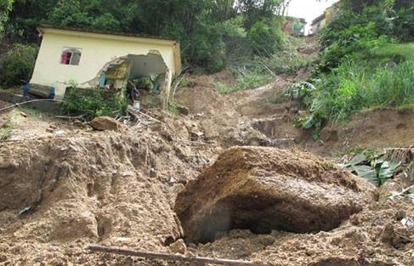
Restauração Florestal
Recursos hídricos
Paisagem
Erosão
Biodiversidade
Aquecimento Global
Microclima
Visão: Ser a instituição mais importante no apoio à restauração de biomas brasileiros.
Missão: captar recursos e financiar projetos e programas de restauração, incluindo a cadeia produtiva de sementes e viveiros.

Slide 23
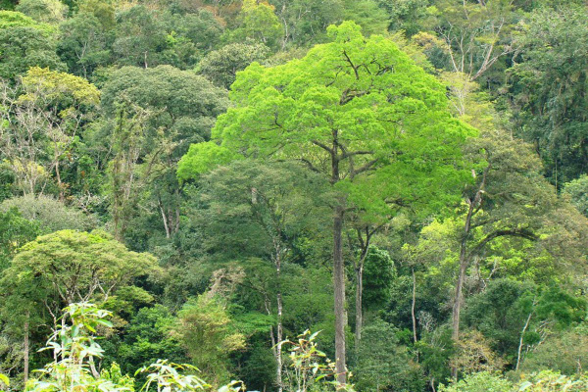
Restauração Florestal
Financiamento
Não-reembolsável
Financiamento
Reembolsável
    BNDES Florestal
    e
    Fundo Clima
Iniciativa BNDES Mata Atlântica
15 projetos contratados
R$ 42 milhões
1 projeto contratado
R$ 168 milhões

Slide 24
Agenda
1. Aspectos Institucionais
2. Evolução da Agenda Ambiental
3. Políticas, Guias e Critérios Socioambientais
4. Apoio Financeiro a Projetos Socioambientais
5. Considerações Finais

Slide 25
Considerações Finais
A evolução da agenda sócioambiental do BNDES mostra seu comprometimento em promover o desenvolvimento sustentável em todas as atividades realizadas pelo banco, e ainda há mais frentes por vir.
Scale-Up do Programa Fundo Clima
Evolução das Políticas Sócioambientais, Diretrizes e Salvaguardas
Apoio para a implementação da Política Nacional de Resíduos Sólidos
Promover investimentos em ecoeficiência e tecnologias verdes
Lançamento da iniciativa de Restauração Ecológica
Explorar Oportunidades de Negócios Sustentáveis

Slide 26

OBRIGADO!

